Slide 1
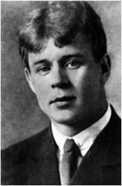
Любовная лирика С.А.Есенина
Но вы мне по-прежнему милы, Как родина и как весна.
С.А.Есенин

Slide 2
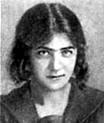
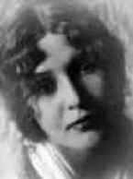
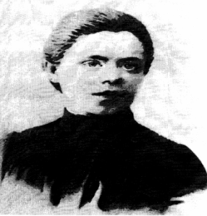
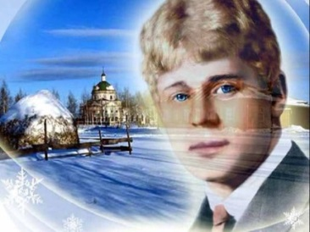
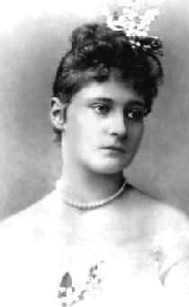
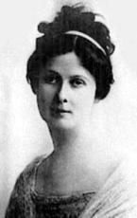
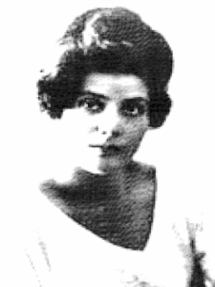
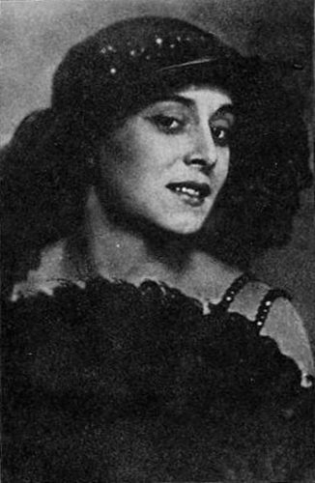
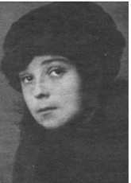
Он искал в этих женщинах
СЧАСТЬЯ

Slide 3
В первом периоде творчества Сергея Есенина стихи о любви – большая редкость
Любовь – основная тема великолепных «Персидских мотивов» и так называемого «зимнего цикла»
Отличительные черты есенинской любовной лирики – высокий эмоциональный накал, какая-то безоглядная удаль.

Slide 4
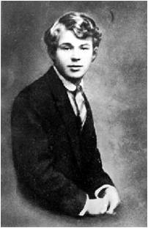
Стихотворения о любви
Гармония
человеческой
души и мира
Яркая
образность,
метафоричность
Философское
звучание
Внутреннее
преображение
Любовь
усиливает
чувство родины
Углубляется
психологический
анализ чувства

Slide 5
В ранних стихах лирики Есенина таится много красоты и богатства чувств. В ней поэт проявляет с особой силой свое необыкновенное искусство. Любовь – одна из наивысших ценностей для Есенина. О любви Есенин пишет уже в самых ранних своих стихах, истоки которых – в песенном русском фольклоре (“Подражание песне”, “Ты поила коня из горстей в поводу..” 1910г.) Любовь к женщине – лишь акцент в проявлении чувства любви ко всему земному, любимая часто представлена в образе природы
Ты поила коня из горстей в поводу,
Отражаясь, берёзы ломались в пруду.
Я смотрел из окошка на синий платок,
Кудри чёрные змейно трепал ветерок.
Мне хотелось в мерцании пенистых струй
С алых губ твоих с болью сорвать поцелуй.

Slide 6
«Я помню,
любимая,
помню…»»
«Ты такая ж
простая,
как все,…»
«Заметался
пожар
голубой…»
Любовная
лирика
С.Есенина
«Не гляди на
меня с упрёком
«Руки милой –
пара лебедей»
«Шаганэ
ты моя,
Шаганэ!..»

Slide 7
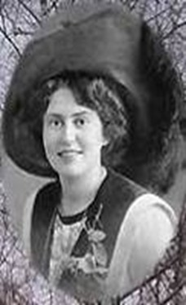
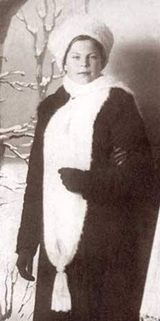
«Низкий дом с голубыми ставнями, Не забыть мне тебя никогда…»
Анна Алексеевна Сардановская (1896-1921)
(в замужестве Олоновская)
Знакомство было в детстве в 1906 году.
В «доме с голубыми ставнями» Есенин и встретил свою первую любовь, озорную, черноглазую смуглянку Анюту Сардановскую.
В пятнадцать лет
Взлюбился до печёнок
И сладко думал,
Лишь уединюсь,
Что я на этой
Лучшей из девчонок,
Достигнув возраста, женюсь.

Slide 8
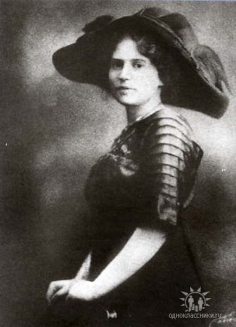
Кашина Лидия Ивановна (1886-1937)
«Сгущалась туманная даль…
Не знаю, зачем я трогал
Перчатки её и шаль»
………………………….
Луна хохотала, как клоун.
И в сердце хоть прежнего нет,
По-странному был я полон
Наплывом шестнадцати лет.
Расстались мы с ней на
рассвете
С загадкой движений и глаз…
«Анна Снегина»

Slide 9
Прототипы Анны Снегиной
Лидия Ивановна Кашина
Анна Алексеевна Сардановская

Slide 10
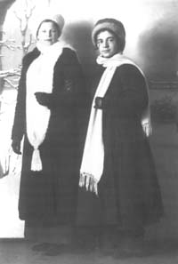
Бальзамова Мария Парменовна (1896-1950)
Друг юности поэта. Работала учительницей в с.Калитинки Рязанской губернии.
Известны 17 писем и 2 почтовые открытки Есенина, адресованные ей.
К ней обращено одно из самых известных стихотворений поэта "Не бродить, не мять в кустах багряных...".
… Сергей Он называл ее «тургеневской Лизой» и был убежден, что она не уйдет из его памяти даже после разлуки.
«Со снопом волос твоих овсяных
Отоснилась ты мне навсегда»

Slide 11
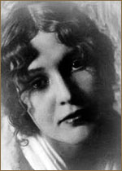
Зинаида Николаевна Райх (1894-1939)
30 июля 1917 года Есенин состоялось венчание с красавицей-актрисой в церкви Кирика и Улиты Вологодского уезда.
29 мая 1918 года у них родилась дочь Татьяна.
3 февраля 1920 года, после развода у них родился сын Константин.
2 октября 1921 года в г. Орле брак был расторгнут.
« Ты меня не любишь, не жалеешь…»- писал ей Есенин.

Slide 12
Изряднова Анна Романовна
В Москву Есенин приехал простодушным, весёлым парнем, ему было всего 17 лет. Спустя год, он влюбляется в Анну.
Она работает вместе с ним корректором в типографии. С 1913 года живут гражданским браком. В 1914 год, у них рождается сын Юрий. Но Есенина больше заботила карьера. Он оставляет семью и уезжает искать счастья в Петроград. Посвящен стих «Гаснут красные крылья заката»

Slide 13
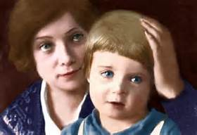
Надежда Давыдовна Вольпина (1900-1998)
«Эта женщина очень любила меня»- писал С. Есенин. В 1920 году познакомились с Есениным. Она была поэтесса и переводчица.
Ей посвящено стихотворение
« Не жалею, не зову, не плачу»
12.05.1924 родился сын Александр.

Slide 14
Шагандухт (Шагане) Нерсесовна Тальян (в замужестве Тертерян) (1900-1976)
Цикл «Персидские мотивы» включает 16 стихотворений о любви
Зимой Есенин жил Батуме и был влюблён в молодую учительницу русского языка Тальян
Шаганэ ты моя, Шаганэ!
Потому, что я с севера, что ли,
Я готов рассказать тебе поле,
Про волнистую рожь при луне.
Там, на севере, девушка тоже,
На тебя она страшно похожа,
Может, думает обо мне…

Slide 15
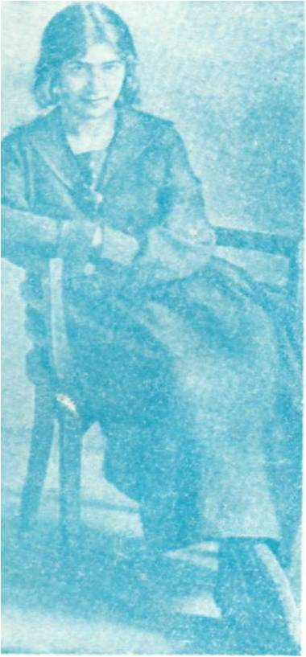
Галина Артуровна Бениславская (1897-1926)
В марте 1925 пишет в письме «Милая Галя! Вы мне близки, как друг, но я не люблю вас как женщину»
3 декабря 1926 года на могиле Есенина Ваганьковского кладбища она покончила жизнь самоубийством. Они похоронены рядом. Ей посвящено стихотворение: «Я помню, любимая, помню Сиянье твоих волос…»

Slide 16
Айседора Дункан (1877-1927)
В 1922 году вышла замуж за Есенина.
В августе 1923 – развод.
«Не гляди на её запястья
И с плечей её льющийся шёлк.
Я искал в этой женщине счастья,
А нечаянно гибель нашёл.
Я не знал, что любовь – зараза,
Я не знал, что любовь – чума.
Подошла и прищуренным глазом
Хулигана свела с ума»

Slide 17
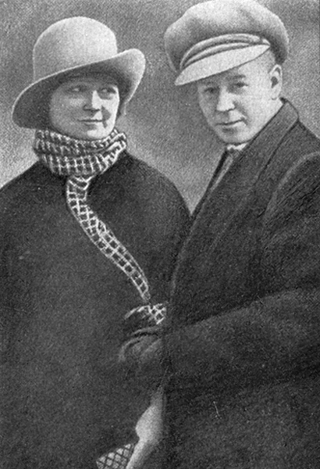
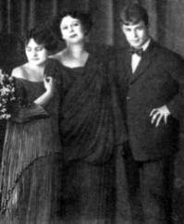
«Я искал в этой женщине счастья…» Айседора Дункан и Сергей Есенин
Знаменитая американская балерина приехала в Россию летом 1921 года.
«В первом часу ночи приехала Дункан,- вспоминал Мариенгоф, - Красный; мягкими складками льющийся хитон, красные, с отблеском меди, волосы; большое тело, ступающее легко и мягко. Она обвела комнату глазами, похожими на блюдца из синего фаянса, и остановила их на Есенине. Маленький, нежный рот ему улыбался. Айседора легла на диван, а Есенин у её ног. Она окунула руку в его кудри и сказала: «Solotaia golova!». Потом, поцеловала его в губы: “Angel!”… В четвёртом часу утра Изадора и Есенин уехали»

Slide 18
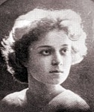
Августа Миклашевская (1891-1977)
В августе 1923 года Есенин встретил актрису Московского Камерного театра. Она стала счастливой соперницей Дункан. Именно Августе Есенин посвятил 7 стихотворений из знаменитого цикла "Любовь хулигана"
«Заметался пожар голубой» «Мне грустно на тебя смотреть», «Дорогая сядем рядом», «Пускай ты выпита другим», «Ты такая ж простая, как все»

Slide 19
Софья Андреевна Толстая (1900-1957)
Она была младше Есенина на 5 лет. 18 октября 1925 года состоялась регистрация брака с С.А.Толстой.
Софья Толстая - еще одна несбывшаяся надежда Есенина создать семью.
Она очень высокомерная, гордая, требовала соблюдения этикета и беспрекословного повиновения. Эти ее качества никак не сочетались с простотой, великодушием, веселостью, озорным характером Сергея. Вскоре они разошлись.

Slide 20
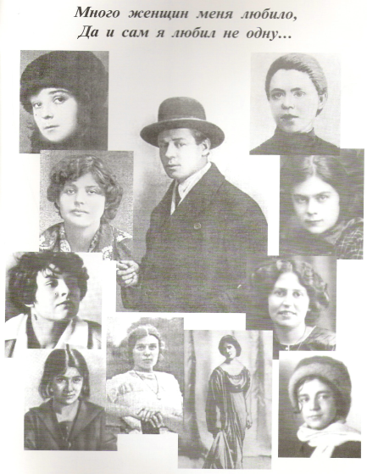
Все его стихи, посвященные любимым женщинам – это исповедь перед ними, раскрытие самых заветных и сокровенных тайн души поэта. Он так и не нашёл той единственной, любимой женщины с которой мог бы связать свою судьбу. Поэтому то и звучит любовная лирика так печально, так безысходно.
В этом то и заключается его трагедия.
Слева направо: Н.Вольпин, Шаганэ Тальян, З.Райх, Г.Бениславская, А.Миклашевская, А.Дункан, А.Сардановская, Л.Кашина, С.Толстая, А.Изряднова

